Slide 1
第2章
软件生命周期模型

Slide 2
目录
理论上的软件开发
Winburg 实例研究
野鸭拖拉机公司小型实例研究
迭代和递增
其他生命周期模型
生命周期模型的比较

Slide 3
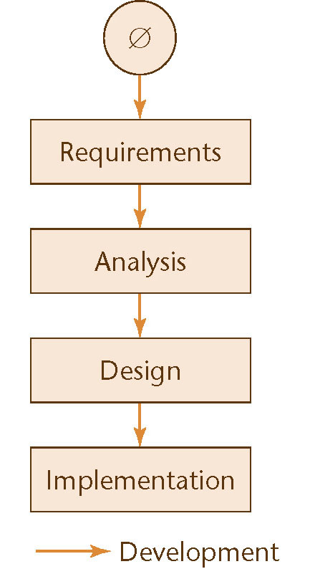
2.1理论上的软件开发
理论上：
  线性
  由零开始
实践中：
  错误
  客户需求会发生变换
Figure 2.1

Slide 4
2.2 Winburg 小型案例研究
第1幕 : 软件第1版实现
第2幕: 存在问题
  产品对美元图像的识别响应时间没有达到要求
  开始着手更改
第3幕: 新设计被采用
  快速算法
第4幕: 需求变化
  准确度已经被提升
结尾: 几年以后，这些问题重现

Slide 5
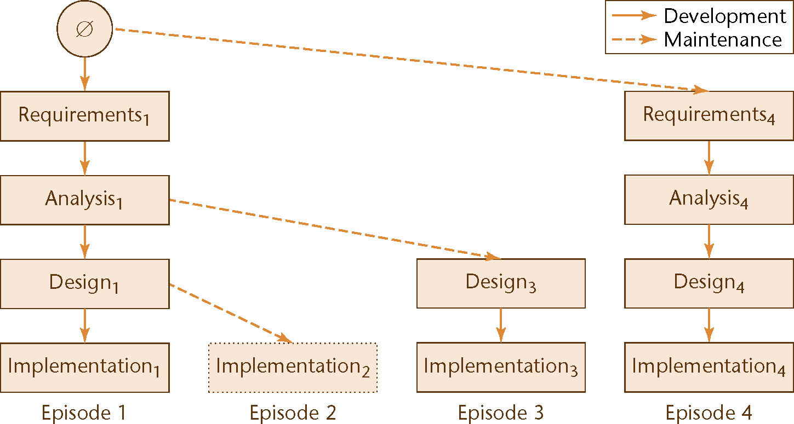
进化树生命周期模型
Winburg 小型案例
Figure 2.2

Slide 6
进化树生命周期模型
表达出了事件的顺序
在每一幕的结束
  有一个基线，一个完成的制品集
举例
  在第3慕结尾:
    Requirements₁, Analysis₁, Design₃, Implementation₃

Slide 7
2.3 Winburg 小型实例研究心得
实践中，其它项目的软件开发会比Winburg 小型实例更为混乱无序
改变总是存在
  软件产品是现实世界的反应，而现实世界是不断变化的
  软件专业人员是人，会出错

Slide 8
2.4 野鸭拖拉机公司小型实例研究
公司的业务拓展到加拿大
需要做下列变化
  新的销售区域要添加进来
  软件要能够处理例如加拿大税率等相关的业务问题
  软件要能够处理不同的货币，例如美元和加元
变更影响
  有利于公司
  但是对于软件开发来讲，造成了很大的麻烦

Slide 9
野鸭拖拉机公司需求变更问题
需求变更可能造成软件的回归错误
需求变更可能造成整个软件产品重新设计，重新实现
需求变更是不可避免
对于需求变更，没有很好的办法
移动目标问题

Slide 10
2.5 迭代和递增
在实际中，谈论独立的“分析阶段”没有太多意义
  分析阶段的操作散布在生命周期的各个阶段
软件开发的基本过程是迭代的
  每一个后续版本比前一个版本更接近目标

Slide 11
Miller’s 米勒法则
在任何时候，人类最多只能将精力集中在7桩事情上
逐步求精法
  集中精力处理最重要的事情
  次要事情推后
事情的每个方面最终都要处理，但是要按照目前的重要性依次进行
  增量过程
递增是软件工程的一个固有特性

Slide 12
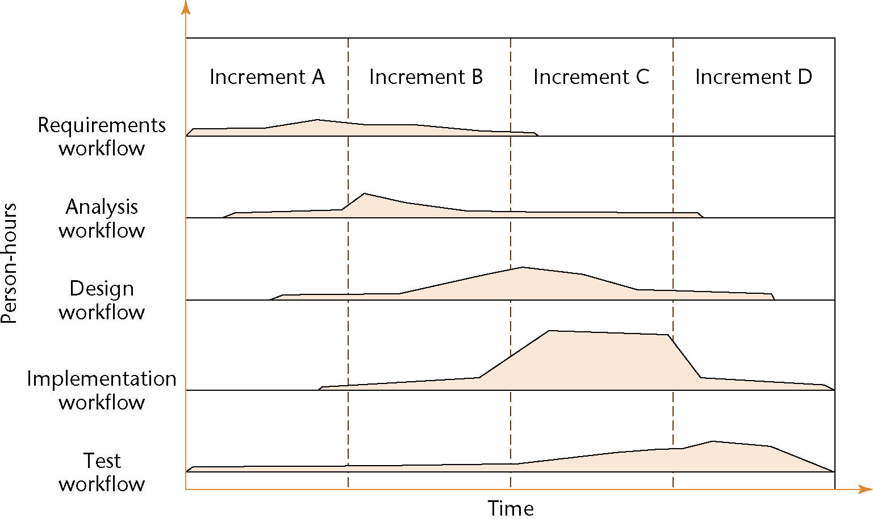
2.5 迭代和递增
Figure 2.4

Slide 13
2.5 迭代和递增
迭代和递增相互结合使用
  没有单独的需求和设计阶段
  存在多个阶段的实例
Figure 2.2 (again)

Slide 14
传统阶段（Classical Phases ）和 工作流（Workflows）之间的关系
理想化的过程链，连续的阶段在现实中并不存在
在整个生命周期中存在五个核心工作流
  需求流 ( Requirements workflow ）
  分析流 (Analysis workflow)
  设计流 (Design workflow)
  实现流 (Implementation workflow)
  测试流 (Test workflow)

Slide 15
工作流
五个核心工作流在软件产品的整个生命周期中进行
  有时一个工作流比其他的工作更重要
  整个生命周期都有计划和文档活动

Slide 16
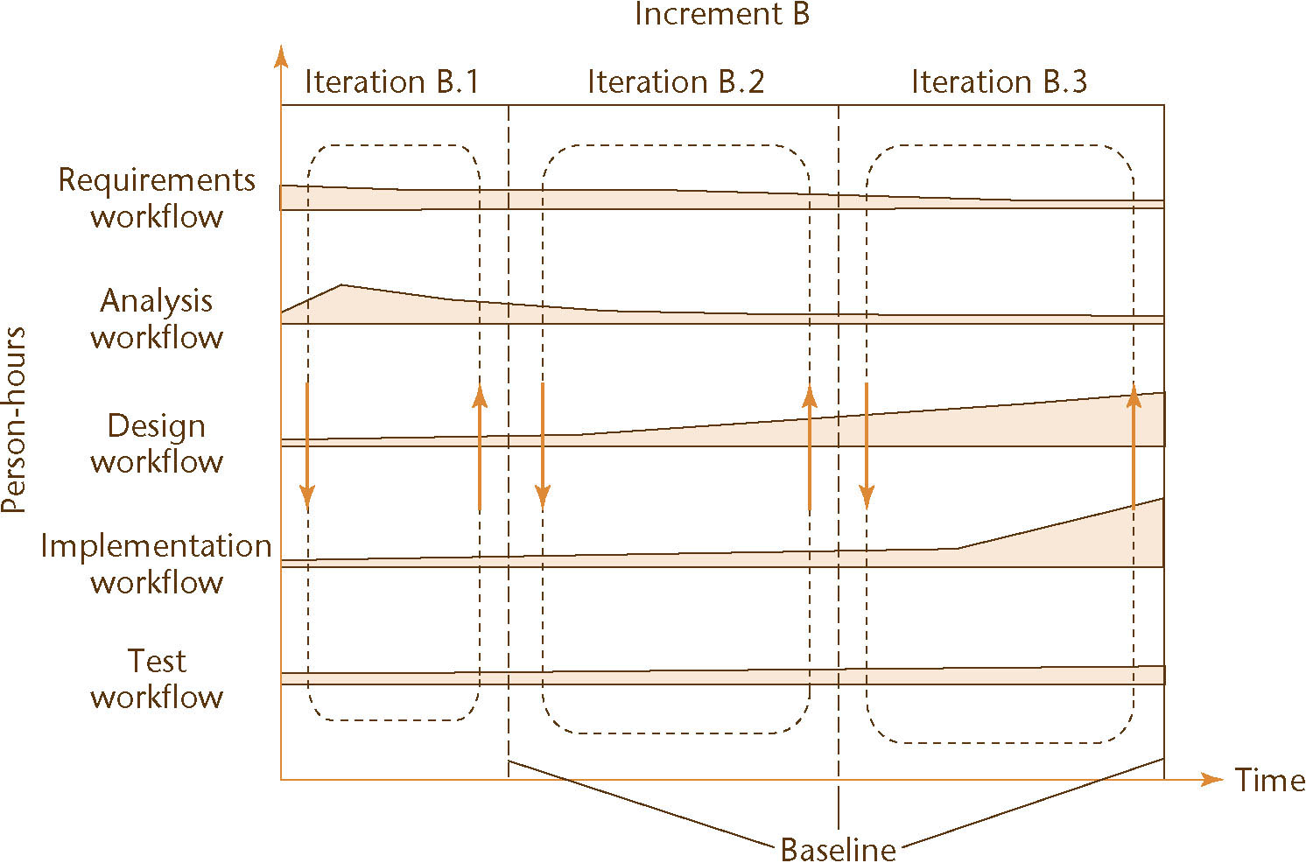
迭代和递增
每一个增量中都有迭代
Figure 2.5

Slide 17
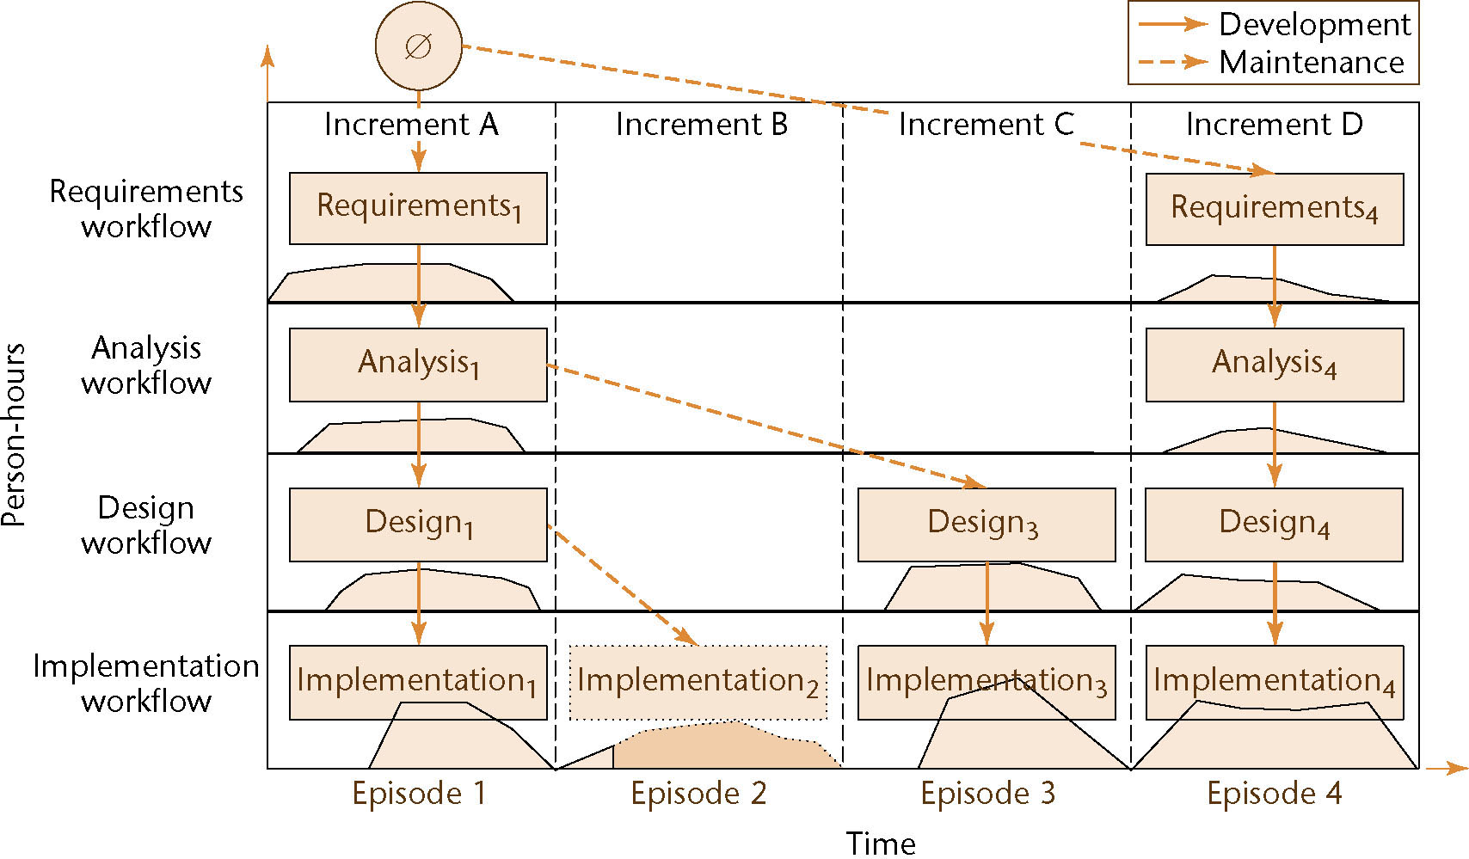
2.6迭代增量模型用于Winburg 实例
虚线表示维护
  Episodes 2, 3: 正确性维护
  Episode 4: 完善性维护
Figure 2.6

Slide 18
.
迭代和递增
可以将大型项目看作是由很多小项目组成的集合(增量)
每个小型项目都扩展出需求、分析、设计、实现和测试制品
最终得到一套由制品构成的完整的软件制品
每个小项目都需要检查每个软件制品的正确性，做必要的修改, 直至满足满意

Slide 19
迭代和递增
每个迭代可以看作是一个较小但是完整的瀑布模型
每次迭代均选择了软件产品的某一个特定部分，经历了
  传统的需求阶段
  传统的分析阶段
  传统的设计阶段
  传统的实现阶段

Slide 20
迭代-递增模型的优点
减少项目失败可能性，提高生产率，降低缺陷率
在早期（而不是晚期）缓解高风险（技术、需求、目标、可用性等）
早期可见的进展
早期反馈，用户参与调整，会更接近用户需求
可控复杂性；团队不会被长期且复杂的步骤所淹没
一次迭代中的经验可以被系统的用于改进开发过程本身，并反复进行下去

Slide 21
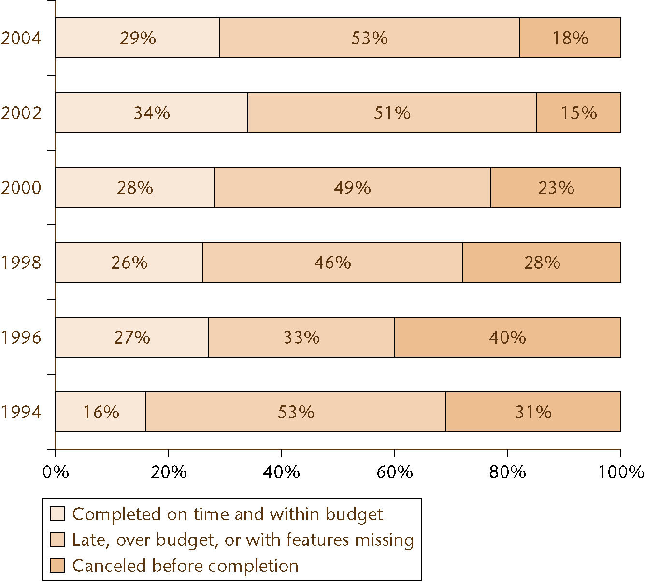
迭代-递增模型的优点
CHAOS （Standish）1994 - 2004
Figure 2.7

Slide 22
2.8 其他生命周期模型
编码—修补生命周期模型
瀑布生命周期模型
快速原型开发生命周期模型
开源生命周期模型
敏捷过程
同步—稳定生命周期模型
螺旋生命周期模型

Slide 23
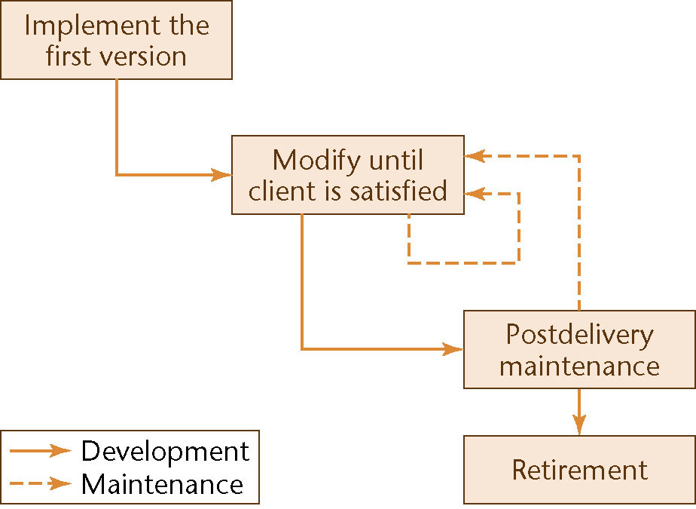
2.8.1编码—修补生命周期模型
缺乏需求、分析和设计；
对于小程序可以操作很好；
对于一定规模的软件可能导致开销增大；
常见于以代码行唯一度量项目进展的组织内；
是最简单的软件开发方式，也是最糟糕的方式；
应在开发之前，选择一个合适的生命周期模型
Figure 2.8

Slide 24
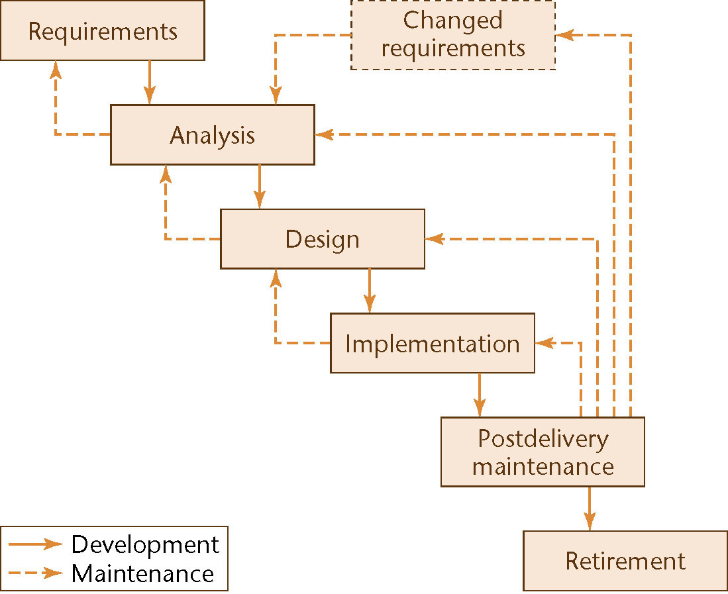
2.8.2瀑布生命周期模型
把软件开发过程划分成若干阶段，每个阶段的任务相对独立;
在软件生存期的每个阶段都采用科学的管理技术和良好的方法与技术。每个阶段结束之前，都从技术和管理两个角度进行严格的审查，经确认之后才开始下一阶段的工作。
瀑布模型是文档驱动的，各个阶段不交叉。
客户只能在整个产品完成编程后才首次看到能够工作的产品缺乏需求、分析和设计。
；
Figure 2.9

Slide 25
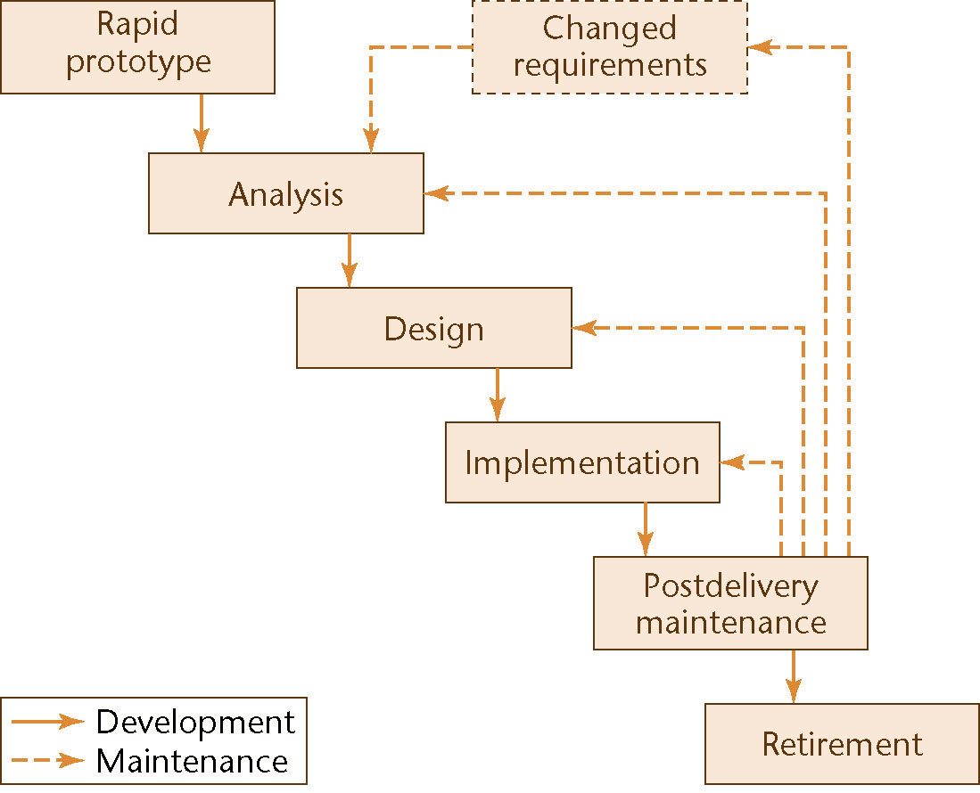
2.8.3快速原型开发生命周期模型
基本特性：快！
快速原型的内部结构无关紧要，最重要的是快速建造原型并快速修改，以反映客户的需求；
主要优点是：产品的开发从快速原型到交付的产品基本上是线性的；
Figure 2.10

Slide 26
2.8.4 开源生命周期模型
两个阶段（关键： 个人自愿从事于开源项目，不索取报酬）
第一阶段：首先, 某个人建立一个初始版本
  通过互联网提供下载(e.g., SourceForge.net)
  接着, 如果有人感兴趣
  初始版本被下载
  合作开发
  产品被扩展
第二阶段的活动
  报告并纠正缺陷（纠正性维护）
  增加额外的功能（完善性维护）
  移植软件到新的环境（适应性维护）
  第二阶段仅仅包括交付后维护（“co-developers” 更应该称为“co-maintainers）

Slide 27
2.8.4 开源生命周期模型
不开源的软件由拥有该软件的公司雇员小组进行维护和测试
  用户可以提交故障（failure）报告，但因为没有源码，不能提交缺陷（fault）报告
开源软件由不拿报酬的志愿者维护
  鼓励用户提交故障报告和缺陷报告
核心小组
  提交缺陷报告
  管理开源项目
  负责纠正缺陷
外围小组
  用户选择不时的提交缺陷报告
开源运动的格言是“尽早发布、经常发布”；

Slide 28
2.8.5敏捷过程（Agile Processes）
是一种颇有有争议的新的软件开发方法
情节（客户期望的特性）
  评估每个特性所需要的时间和费用
  使用成本-效益分析方法选择下一次要构造的特性
  每一个特性分成更小的任务
  首先制定出任务的测试用例
结对编程（两个程序员在一台计算机前一起工作）
任务的连续集成（结对的程序员并行地实现任务）
每天更换小组成员的编码同伴；
各任务所使用的测试用例保留下来并应用到所有进一步的集成测试中

Slide 29
敏捷过程
结对编程的缺点：
结对编程要求持续的不被打断的时间；
结对编程不适用于害羞或专横的个人或者两个没有经验的程序员；

Slide 30
敏捷过程
极限编程Extreme Programming（XP）不同通常软件开发的特性：
  XP小组的计算机设在一个大房间的中心，大房间中有许多彼此相连的小隔间；
  一个客户代表一直与XP小组一起工作；
  没有一个人能够连续两周超时工作；
  没有规格说明，而是XP小组的所有一同完成规格说明、分析、设计、编码和测试；
  重组（在建造出各种构件之前没有概要设计步骤），设计需要不断调整
  适合中小规模的项目

Slide 31
敏捷过程
极限编程XP是敏捷过程范型中的一个
2001年2月17个软件开发者（后来称为敏捷联盟）提出了“Manifesto for Agile Software Development”，与会者分享了自己的软件开发方法，包括XP, Crystal，Scrum等
严格来讲，不是特定的生命周期模型，只是推出一组根本的原则，对于他们个人的软件开发方法通用。

Slide 32
敏捷过程
原则
  不强调分析和设计
  很早开始实现的工作，认为能工作的软件远比文档重要
  对变更能快速响应
  与客户的紧密协作
特点
  频繁提交软件版本，理想情况是每2到3周提交一次
  站立会议（为了缩短开会时间），成员一次回答
    从昨天的会议到现在，我做了什么？
    今天我要做什么？
    完成今天的工作将遇到什么问题？
    我们忘记了什么？
    我可以与小组成员分享的经验是什么？

Slide 33
敏捷过程
已在一些小型项目中得到成功应用，但对于大型项目，一般并不适用
  搭积木做狗窝
  做高层商品房
适用于需求模糊和变更频繁的情况
交付后软件维护成本可能很大
现在做一个全面的评估，为时尚早

Slide 34
2.9.6同步—稳定模型
Microsoft’s 生命周期模型
潜在客户会谈
提取出对顾客具有最高优先级的特性列表，拟制规格说明文档
划分为3-4个构件，第一个构件包含最重要的特性，第二个构件包含次重要的特性
每个构件由小组并行开发
工作同步，每天将所有组件集成在一起进行测试和调试得到的产品
稳定化，在组件开发结束时进行，检测遗留差错并修改，然后冻结，即规格说明不再修改，同步步骤保证各个组件总能一起工作。

Slide 35
螺旋模型
软件开发中存在各种风险
构建原型是最小化某些类型风险的一个途径
概念证明原型
通过使用原型或其他方法最小化风险是螺旋生命周期模型中蕴含的概念
可简单地将简版螺旋生命周期模型看作是每个阶段之前带有风险分析的瀑布模型
原型可提供关于某类风险的信息，但原型不能完全解决问题
Figure 2.12

Slide 36
完整的螺旋生命周期模型
每一阶段确定目标
  可选择办法
  风险分析限制条件
每一阶段后
  评估目标策略
  下一阶段的计划
径坐标代表迄今累积的成本
角坐标代表螺旋形的进展

Slide 37
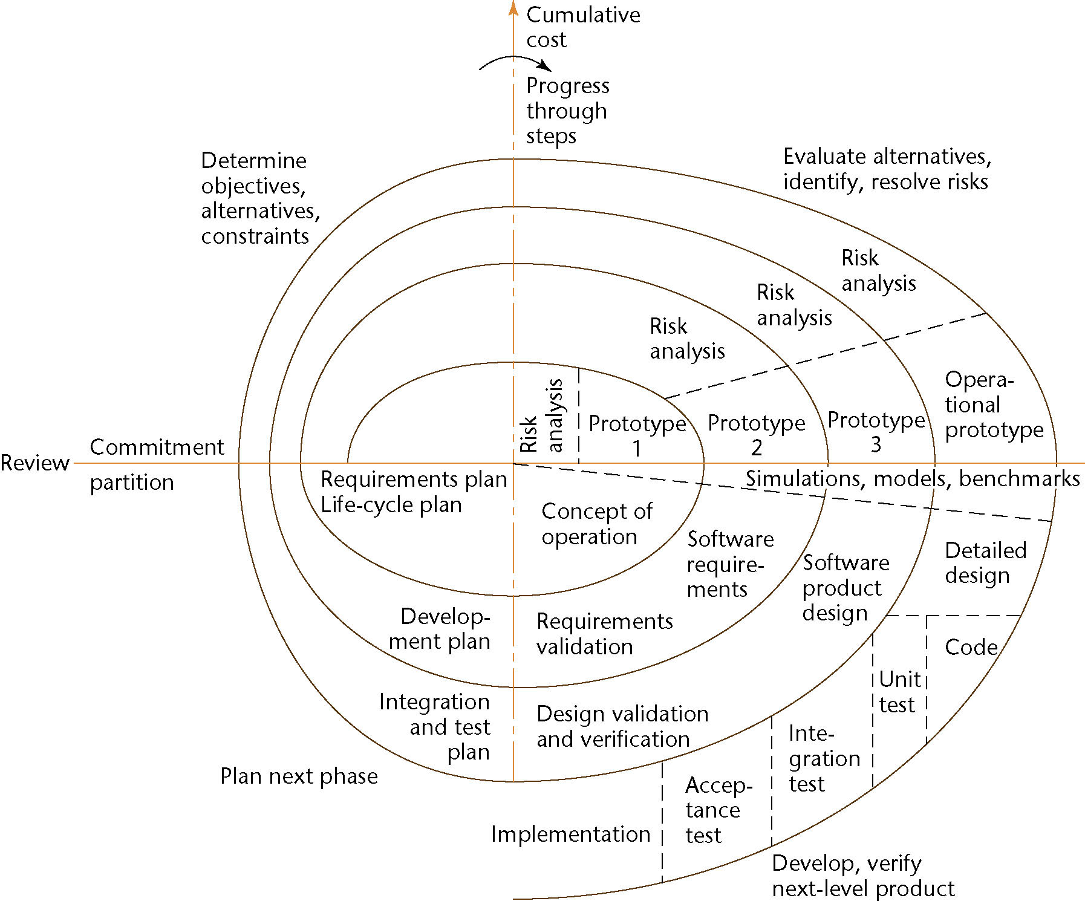
螺旋模型
风险驱动是长处也是短处
Figure 2.13

Slide 38
螺旋模型
优点
  支持重用现有软件，把软件质量作为特定的目标结合其中
  螺旋模型能根据测试时间太多或太少带来的风险来确定什么时候已经对某一阶段的产品充分测试完毕
  开发与交付后维护无明显区别

Slide 39
螺旋模型
缺点
  只适合大规模软件
  内部开发，开发者和用户是同一组织
  必须是小组成员能够胜任风险分析时才能使用
  如果风险分析的成本和整个项目成本相当，或者进行风险分析会大大影响潜在的收益，则没有必要进行风险分析
螺旋模型的主要缺点与瀑布模型和快速原型开发模型一样，在于它假定软件是在各个分离的阶段开发的

Slide 40
2.10 生命周期模型的比较
生命周期模型 | 长处 | 短处
进化树模型 | 与现实世界软件开发最接近的模型，与迭代-递增模型等价
迭代-递增生命周期模型 | 与现实世界软件开发最接近的模型，蕴涵统一过程方法
编码-修补生命周期模型 | 适用于不需要任何维护的小程序 | 总的来说不适合重要的程序
瀑布生命周期模型 | 纪律性强制的方法，文档驱动 | 交付的产品可能不符合客户的要求
快速原型开发生命周期模型 | 确保交付的产品符合客户的要求 | 还没有证明无懈可击
开源生命周期模型 | 少量实例中工作相当好 | 实用性有限，通常不太起作用
敏捷过程 | 客户的需求模糊时能很好地工作 | 似乎只适合小规模项目
同步-稳定生命周期模型 | 能满足未来用户的要求，确保各组件能够成功集成 | 除了在Microsoft公司，还没有广泛地应用
螺旋生命周期模型 | 风险驱动 | 只能用于大型的内部软件产品，开发者必须精通风险分析和风险排除
Figure 2.14

Slide 41
作业
P44 2.1, 2.3, 2.4, 2.5, 2.6

Slide 42
The End
Thank you!

